Slide 1


Slide 2

ESPECIALIZACIÓN EN DATA ANALYTICS PARA MARKETING DIGITAL
INTELIGENCIA DE NEGOCIOS
Analítica para fortalecer el proceso de admisiones
Caso 2: Instituto Universitario Horizonte
José David Losada Legarda
Yaneth Viviana Pechene Cuchumbe
Darlyn Kamila Mamian Uní
Docente: Mag. Luis Emiro Mosquera Sánchez
Notes:
Saludo y presentación del equipo. El trabajo recorre todo el ciclo: diagnóstico de la base original, integración de tres fuentes, limpieza, análisis administrativo y un dashboard en Power BI.

Slide 3

Tres partes, un solo hilo: de los datos a las decisiones
RUTA DE LA SUSTENTACIÓN
PARTE 1
PARTE 2
PARTE 3
Base original, diagnóstico de calidad e integración de las fuentes CRM, Oracle y catálogo.
Limpieza en quince etapas, conciliación de registros y análisis de resultados.
Respuestas, hallazgos, modelo estrella, dashboard en Power BI y recomendaciones.
Notes:
Cada integrante presenta una parte. Duración sugerida: unos 4 minutos por persona.

Slide 4

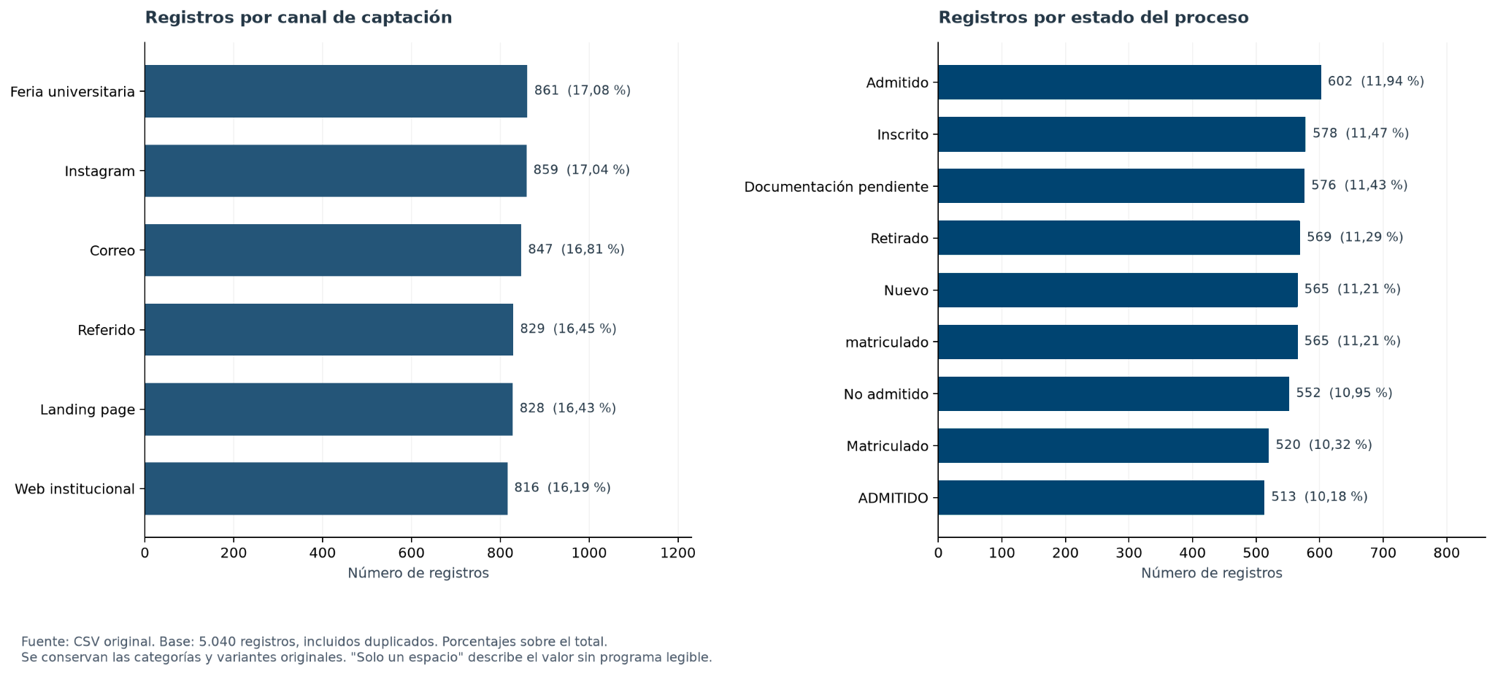
El punto de partida: una base con ruido
PARTE 1
5.040
38
registros de partida
pares de filas idénticas
5
16,4 %
formatos de fecha
importes vacíos
Figura del informe descriptivo: Matriculado (520) y matriculado (565) se contaban como estados distintos.
Diagnosticamos sin modificar el archivo: el número de filas no equivale al de aspirantes ni al de matrículas.
Notes:
La base principal tenía 5.040 registros y 15 columnas. Encontramos 40 identificadores repetidos (38 pares de filas idénticas y 2 con una columna distinta), 92 registros sin código de aspirante, 826 importes vacíos y 35 marcados "por definir", y cinco formatos de fecha. Las variantes de escritura partían programas, modalidades, estados, ciudades y asesores. En esta etapa solo documentamos y propusimos reglas de unificación (Anexo A del informe).

Slide 5


Integramos cuatro fuentes en una sola base
PARTE 1
5.040
500
BASEUNIFICADA
Base principal
Vista Oracle
5.640
100
7
registros y 18 columnas, con facultad, duración y nivel del catálogo
CRM, aportes a solicitudes existentes
Programas del catálogo depurado
Power Query: anexar fuentes, limpiar textos y unir el catálogo con coincidencia difusa (5.613 de 5.640 registros emparejados).
Notes:
El CRM no trae solicitudes nuevas: sus 100 códigos ya estaban en la base principal y aporta importes. Oracle sí suma 500 filas; 498 tienen candidatos parecidos en la principal, pero eso no confirma que sean duplicados. El catálogo se depuró de 9 a 7 programas y se unió con un Left Outer.

Slide 6
Quince etapas trazables, de L00 a L14
PARTE 2
L00
L01
L02
L03
L04
Entrada congelada
Procedencia de cada fila
Textos y categorías
Ausencias con motivo
Fechas e importes COP
L05
L06
L07
L08
L09
Catálogo de programas
Repeticiones exactas
Conciliación de fuentes
Coherencia administrativa
Exportación intermedia
L10
L11
L12
L13
L14
Registros parciales
Estados y aspirantes
CRM e importes
Oracle y periodos
Entrega y cierre
Reglas versionadas en JSON, huella SHA-256 de cada entrada y auditoría por ejecución: repetir el proceso da el mismo resultado.
Notes:
Toda la limpieza está en el notebook 02, etapa por etapa. Cada etapa guarda sus reglas y un registro de auditoría, así que cualquier cambio se puede rastrear hasta la fila original. L00 congela la entrada; L02 a L04 estandarizan textos, ausencias y tipos; L06, L10 y L12 consolidan repeticiones, registros parciales y aportes CRM; L13 revisa Oracle y periodos; L14 genera el Excel entregable.

Slide 7


De 5.640 filas a 5.500 registros
PARTE 2
5.640
−38
−2
−100
5.500
filas de entrada
repeticiones exactas
registros parciales
aportes CRM
registros
principal, CRM y Oracle
L10: 5 valores recuperados
L12: 13 importes recuperados
registro_id único
L06: filas idénticas
24 controles aprobados
500 Oracle conservados
0 valores inventados
Ninguna fila se perdió: cada una de las 5.640 entradas tiene un destino registrado, conservada o consolidada.
Notes:
La reducción no es pérdida de información. 38 filas eran copias exactas; 2 registros parciales se unieron con su par y recuperamos 5 valores; los 100 registros CRM eran aportes a solicitudes que ya existían y permitieron recuperar 13 importes. Oracle se conserva completo: sus 49 pares compatibles con la principal quedan señalados, pero no se eliminan. Las ausencias que quedan (26 sin programa, 90 sin código, 246 sin puntaje, 920 sin importe) no se rellenan.

Slide 8
Antes y después de la limpieza
PARTE 2
Columna | Antes | Después
documentos_completos | SI · sí · Sí | Sí
estado_proceso | ADMITIDO · matriculado | Admitido · Matriculado
fecha_solicitud | 16/11/2025 · 05-Jul-2026 · 2025/03/02 | 2025-11-16 · 2026-07-05 · 2025-03-02
programa | DERECHO · Especializacion en Data Analytics | Derecho · Especialización en Data Analytics
periodo_academico | 2026-I · 2026-1 · 2026 II | 20261 · 20261 · 20262
puntaje_admision | «Pendiente» | vacío, con motivo registrado
valor_matricula_cop | «por definir» · 2200000.0 | vacío con motivo · 2.200.000
Un texto que no es número ni fecha nunca se convierte en un valor inventado: queda vacío y se conserva su motivo.
Notes:
Ejemplos reales de la base. Las variantes de escritura se unifican con reglas explícitas, las fechas pasan a año-mes-día y los periodos a un código de semestre de ingreso. "Pendiente" en puntaje o "por definir" en importe no se convierten en cero ni en un promedio: quedan como ausencia con su motivo. "Nuevo" se agrupó con Admitido para el análisis, conservando el estado recibido.

Slide 9
PARTE 2
21,4 %
de los registros tiene estado Matriculado: 1.179 de 5.500
Por programa va de 19,3 % a 23,9 % y por canal de 19,7 % a 23,9 %: diferencias de pocos puntos, que se leen junto con el tamaño de cada grupo.
Notes:
Ejemplos reales de la base. Las variantes de escritura se unifican con reglas explícitas, las fechas pasan a año-mes-día y los periodos a un código de semestre de ingreso. "Pendiente" en puntaje o "por definir" en importe no se convierten en cero ni en un promedio: quedan como ausencia con su motivo. "Nuevo" se agrupó con Admitido para el análisis, conservando el estado recibido.

Slide 10
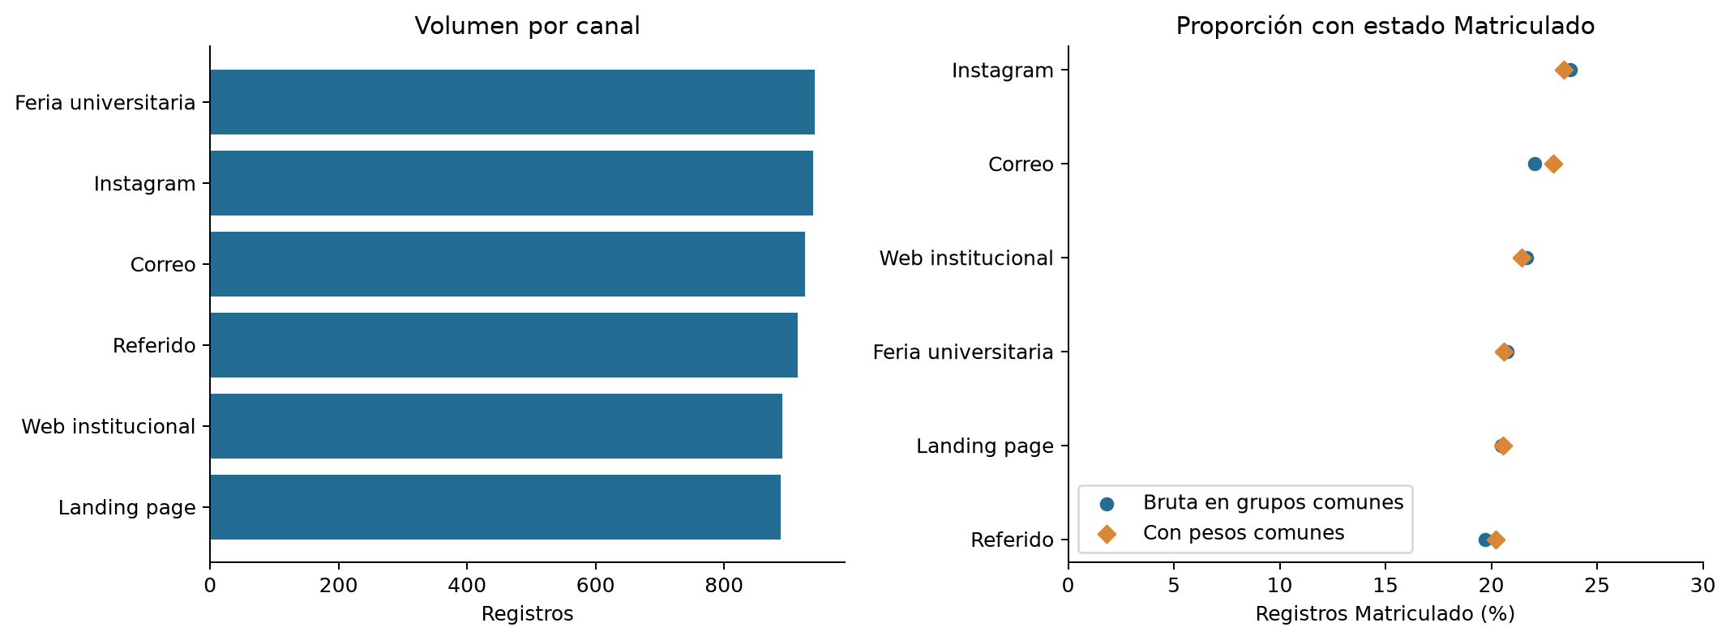
Entre canales: pocos puntos que no desaparecen
PARTE 2
En 63 grupos comunes de programa, modalidad y periodo (5.474 registros), la amplitud entre canales baja de 4,03 a 3,20 puntos con pesos comunes, pero no desaparece.
Notes:
Comparamos los canales dentro de los mismos grupos de programa, modalidad y periodo, y aplicamos a todos los mismos pesos. Así la diferencia entre el canal más alto, Instagram, y el más bajo, Referido, pasa de 4,03 a 3,20 puntos. Parte de la diferencia se explica por la mezcla de oferta de cada canal, pero no toda. Es una comparación descriptiva: no aplicamos pruebas de significancia porque no se puede asumir que los registros sean independientes, y no mide eficacia ni rentabilidad. Los grupos con menos de 30 registros se marcan como pequeños.

Slide 11
Respuestas a las preguntas tras la limpieza
PARTE 3
1 · PROGRAMA Y PERIODO
2 · CANALES
3 · DOCUMENTOS Y ASESOR
¿Qué proporción llega a Matriculado por programa y periodo?
¿Se mantienen las diferencias en grupos equivalentes?
¿Hay más pendientes o retirados sin documentos o sin asesor?
Con pesos comunes por programa, modalidad y periodo, la amplitud entre canales baja de 4,03 a 3,20 puntos.
Pendiente o Retirado: 21,9 % con documentos No o Pendiente y 23,5 % con Sí. Sin asesor: 23,4 % frente a 22,7 %.
Derecho y Data Analytics concentran 44,5 %, y esa concentración ya existía antes de limpiar. Matriculado va de 19,3 % a 23,9 % por programa y de 20,3 % a 22,1 % por periodo.
Se reducen, no desaparecen
No aparece el patrón esperado
Respondida para registros
Se responde con registros de solicitud; la matrícula efectiva y las personas únicas siguen pendientes de validar.
Notes:
Estas son las tres preguntas que dejamos planteadas en el informe después de la limpieza. 1) Al comparar antes y después de limpiar sobre la misma fuente, la participación de Data Analytics y Derecho casi no cambia: la concentración ya existía; el cambio de orden en el conjunto final se debe a incorporar Oracle. 2) La hipótesis era que las diferencias entre canales se debían a su mezcla de oferta. En parte sí: con pesos comunes la amplitud baja de 4,03 a 3,20 puntos, pero no desaparece. No demuestra eficacia ni rentabilidad. 3) La hipótesis era que documentación incompleta y falta de asesor se asociaban con más pendientes o retirados. Con pesos comunes no se observa ese patrón: 21,9 % frente a 23,5 % en documentación, y 23,4 % frente a 22,7 % en asesor. No es una prueba de ausencia de asociación; los estados no tienen fecha de actualización.

Slide 12
Cinco hallazgos para la gestión
PARTE 3
Hallazgo | Evidencia | Acción propuesta
Coherencia documental por revisar | 514 Matriculado con documentos No o Pendiente; 393 pendientes con documentos Sí | Revisar reglas y actualización de documentos y estado
Asignación de asesor incompleta | 1.101 registros (20 %) Sin asignar | Definir cómo registrar una asignación efectiva
Puntaje con información parcial | Promedio 70,2 en Admitido y 67,8 en No admitido | Contrastar con las reglas de admisión
Diferencias entre canales | Instagram 23,9 % y Referido 19,7 %; 3,20 puntos con pesos comunes | Pilotos comparables antes de mover presupuesto
Importes sin tarifa por programa | Los mismos 5 importes en todos los programas; mediana 2.500.000 | Contrastar tarifas antes de presupuestar
Notes:
Corresponden a los hallazgos H03, H05, H04, H02 y H07 del análisis. Cada uno separa el hecho observado de la acción propuesta y ninguno atribuye causas: por ejemplo, no evaluamos el desempeño de los asesores, solo la falta de asignación. Los importes registrados no acreditan pagos ni tarifas oficiales.

Slide 13








Un modelo estrella detrás del dashboard
PARTE 3
DimPrograma
DimCanal
DimPeriodo
DimCiudad
Tabla de hechos: una fila por solicitud, con las 22 medidas.
Nueve dimensiones: unidas uno a varios y con filtro en una sola dirección.
DimFecha: fecha de solicitud activa; fecha de matrícula inactiva (línea punteada).
DimFuente
FactRegistros
DimFecha
5.500 filas · 22 medidas
Cifras verificadas contra el análisis.
DimEstado
DimModalidad
DimAsesor
Notes:
El dashboard se apoya en un modelo estrella, como recomienda Microsoft. En el centro está FactRegistros, con una fila por solicitud y las 22 medidas. Alrededor, nueve dimensiones: programa (con facultad, duración y nivel), canal, periodo, ciudad, fuente, fecha, estado, modalidad y asesor. Cada dimensión filtra a los hechos en una sola dirección. La fecha tiene dos relaciones: la de solicitud está activa y la de matrícula se activa solo cuando una medida la necesita. Verificamos todas las medidas y filtros contra el análisis: por ejemplo, Instagram sigue en 23,9 % Matriculado y hay 558 matrículas con fecha en 2026.

Slide 14
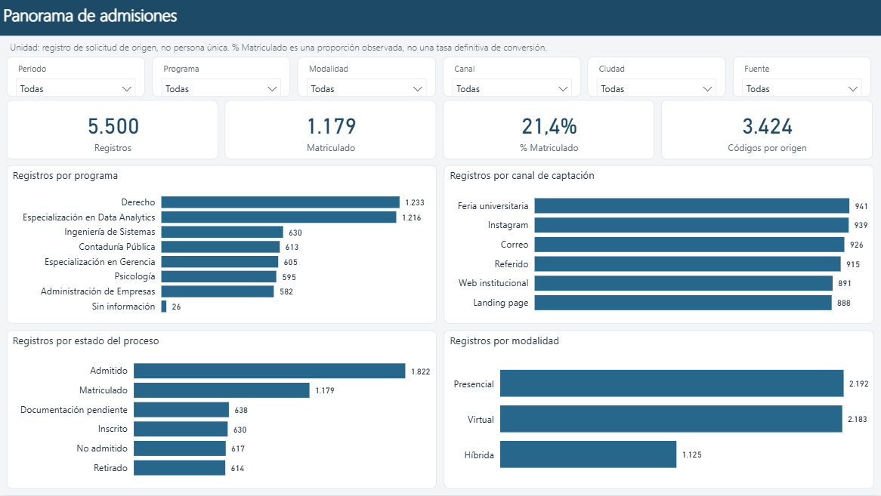
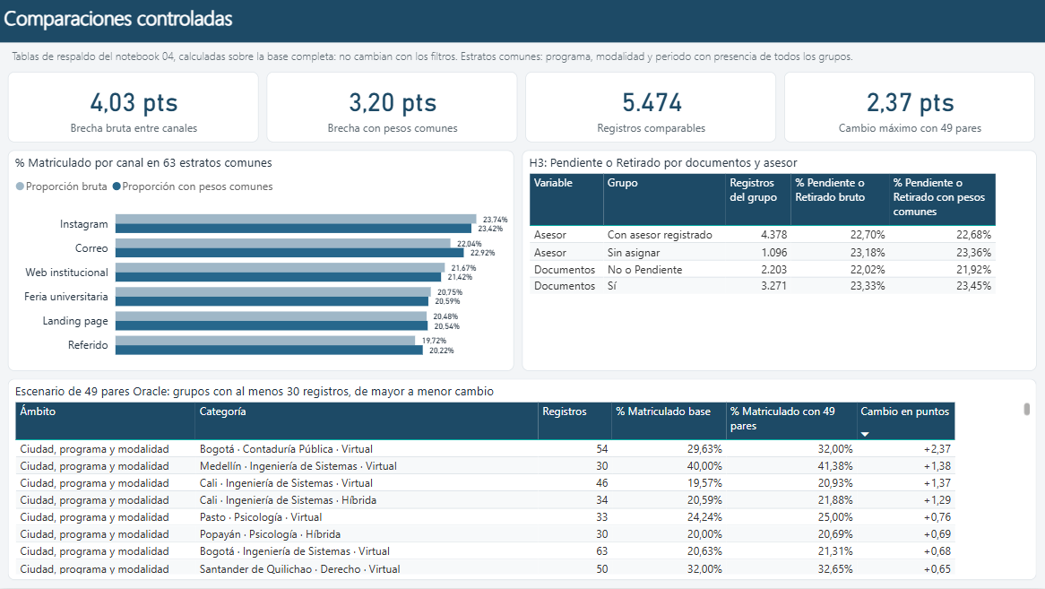
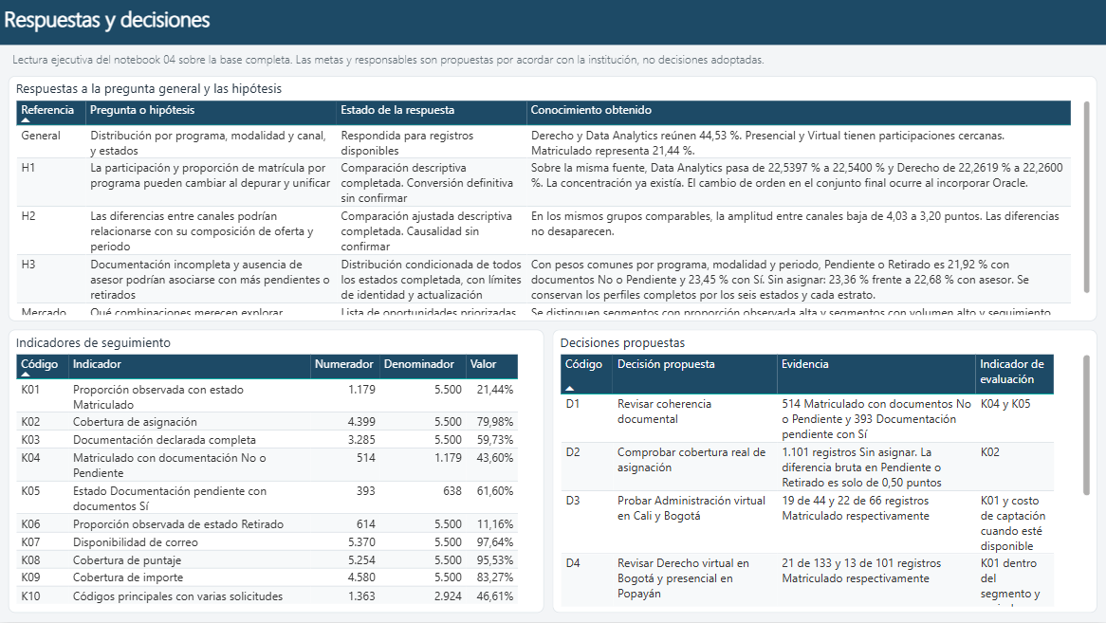
Un dashboard en Power BI con las mismas cifras
PARTE 3
6 páginas. Las 4 primeras tienen 6 filtros: periodo, programa, modalidad, canal, ciudad y fuente.
Comparaciones controladas y respuestas con decisiones.
Notes:
El dashboard lee el Excel entregable o PostgreSQL. Tiene seis páginas: panorama, captación y segmentos, seguimiento del proceso, cobertura, comparaciones controladas y respuestas y decisiones. Comprobamos sus 22 medidas contra el notebook de análisis y coinciden todas: 5.500 registros, 1.179 Matriculado, 3.424 códigos, 514 matriculados sin documentos, entre otras. Comparaciones controladas muestra la brecha entre canales con pesos comunes (de 4,03 a 3,20 puntos) y el escenario de 49 pares (máximo 2,37 puntos). Respuestas y decisiones reúne las respuestas a las hipótesis, los diez indicadores y las seis decisiones. Esas dos páginas usan resultados calculados sobre toda la base, por eso no cambian con los filtros.

Slide 15




Recomendaciones para Horizonte
PARTE 3
Coherencia documental
Asignación de asesor
Revisar los 514 y 393 casos con admisiones y gestión documental.
Revisar los 1.101 Sin asignar y registrar la asignación con su fecha.
Pilotos comparables
Datos para el futuro
Segmentos con volumen y canales con igual oferta, midiendo costos y resultados.
Identidad entre fuentes, fechas de cada cambio de estado y catálogo de tarifas.
Son propuestas, no decisiones adoptadas. Aún no es posible concluir sobre conversión de personas, eficacia de canales ni desempeño de asesores.
Notes:
Las recomendaciones salen de las acciones propuestas en el análisis, cada una con un responsable sugerido: admisiones y gestión documental para los casos documentales; coordinación de admisiones para la asignación; mercadeo y coordinación académica para los pilotos; comité de admisiones para contrastar puntajes con las reglas; y gestión de datos para identidad, eventos con fecha y tarifas. No fijamos metas numéricas sin una línea de referencia.

Slide 16
Conclusiones
CIERRE
5.500
Una base trazable
44,5 %
Una concentración previa
De 5.640 filas a 5.500 registros, sin inventar valores y conservando la fuente de cada fila.
Derecho y Data Analytics concentran los registros desde antes de limpiar la base.
3,20 pts
Canales por probar
514
Registros por revisar
Con grupos equivalentes, la diferencia baja de 4,03 a 3,20 puntos: se reduce, no desaparece.
Matriculado sin documentos completos, además de 393 pendientes con documentos Sí y 1.101 sin asesor.
El dashboard en Power BI deja estas cifras disponibles para el seguimiento. Para concluir sobre conversión de personas, eficacia de canales y rentabilidad faltan matrícula validada, fechas de cada cambio de estado y costos.
Notes:
Primero, la base: pasamos de 5.640 filas a 5.500 registros sin inventar valores y conservando la fuente de cada fila. Segundo, la concentración en Derecho y Data Analytics ya existía antes de limpiar. Tercero, las diferencias entre canales se reducen de 4,03 a 3,20 puntos, pero no desaparecen; por eso proponemos pilotos. Cuarto, hay registros por revisar: 514 Matriculado sin documentos completos, 393 pendientes con documentos Sí y 1.101 sin asesor. El dashboard deja estas cifras disponibles para el seguimiento. Falta matrícula validada, fechas de cada cambio de estado y costos para concluir sobre conversión, eficacia y rentabilidad.

Slide 17

¿Preguntas?
Notes:
Cierre con la idea central: cada cifra se puede rastrear desde la base original hasta el dashboard. Abrir espacio para preguntas.

